Slide 1

ДВИЖЕНИЕ ПЕРВЫХ
Удмуртская Республика

Slide 2


Местное отделение
Движения Первых в Алнашском районе

Slide 3


Основные волонтерские направления реализуемые в Движении Первых
СОЦИАЛЬНОЕ ВОЛОНТЕРСТВО
СОБЫТИЙНОЕ ВОЛОНТЕРСТВО
ЭКОВОЛОНТЕРСТВО
МЕДИАВОЛОНТЕРСТВО
МЕДИЦИНСКОЕ ВОЛОНТЕРСТВО
ПАТРИОТИЧЕСКОЕ ВОЛОНТЕРСТВО

Slide 4
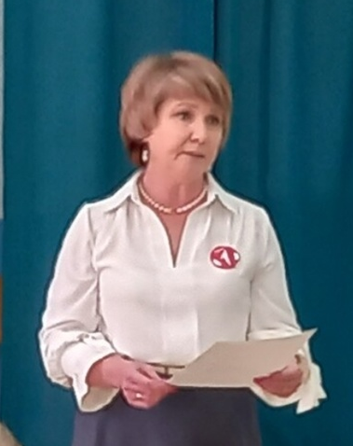
Председатель местного отделения Движения Первых в Алнашском районе
Никонова Вера Евгеньевна
Электронная почта:
navigator.pervye-2023.aln@yandex.ru

Slide 5

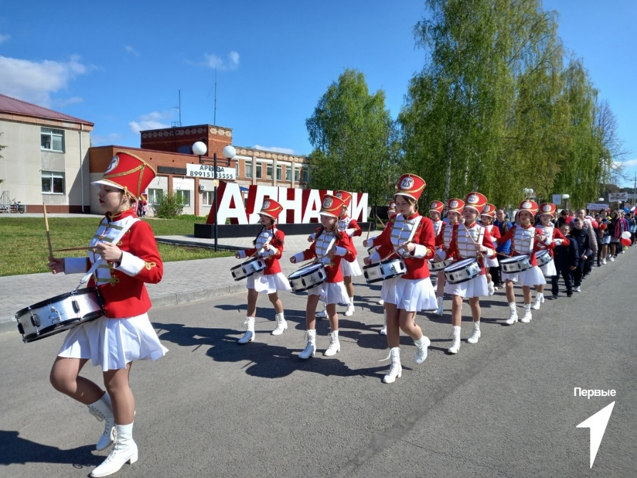
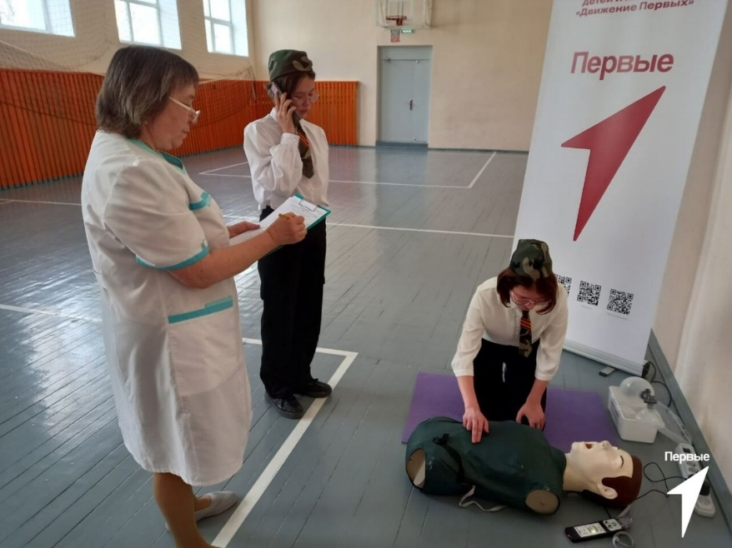
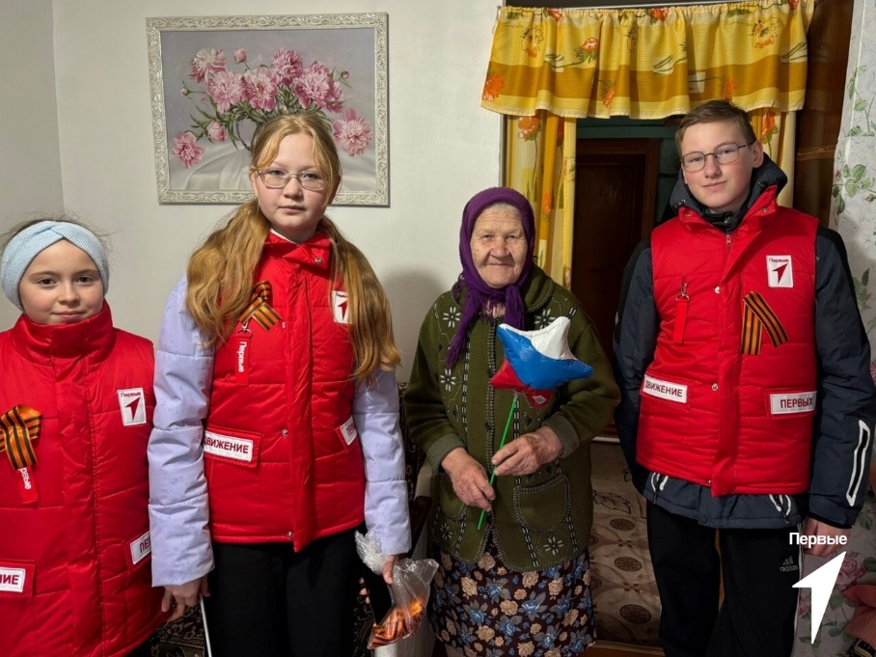
Мероприятия реализуемые местным отделением
«Планета Первых» – праздник, посвященный дню детских общественных организаций
«Зарница 2.0» – муниципальный этап Всероссийской военно-патриотической игры
Акция «Георгиевская лента»– поздравление ветеранов и оказание им помощи

Slide 6
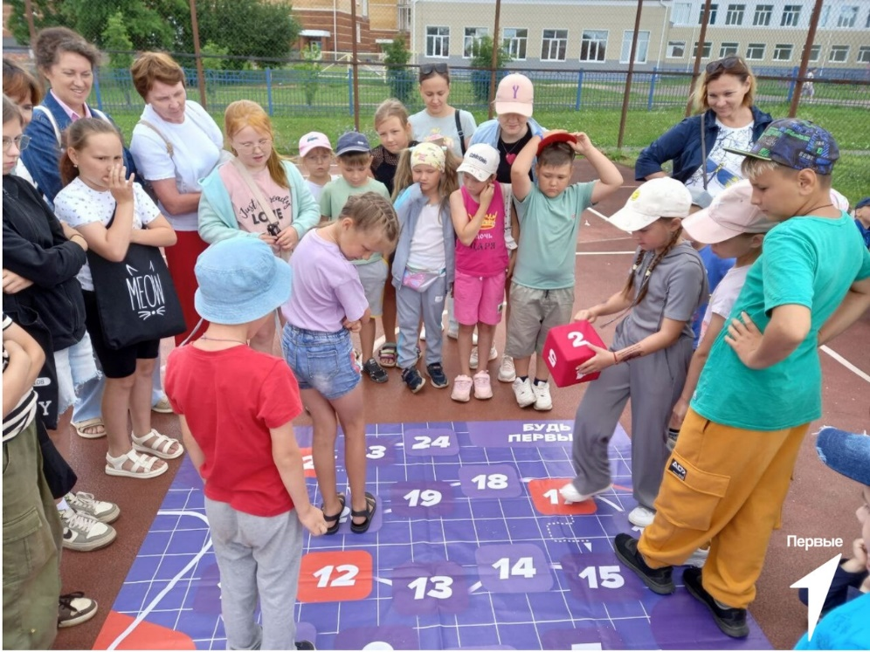
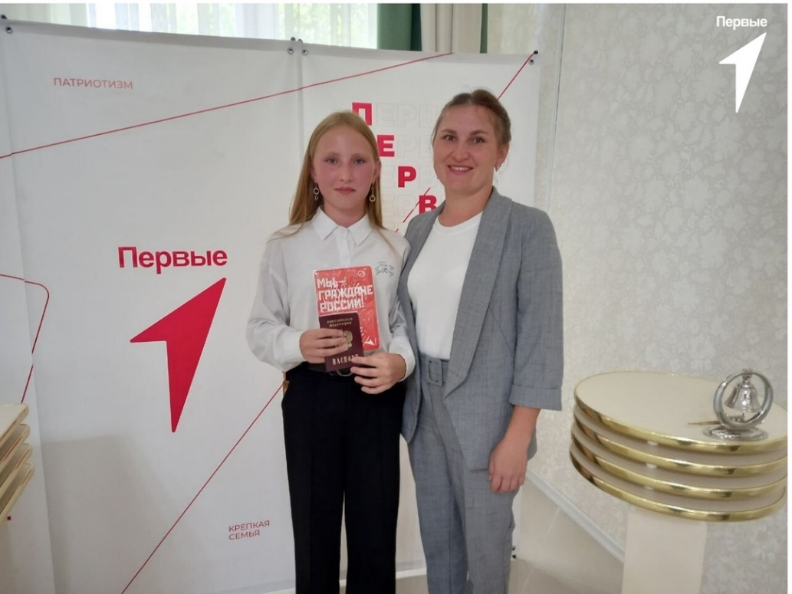
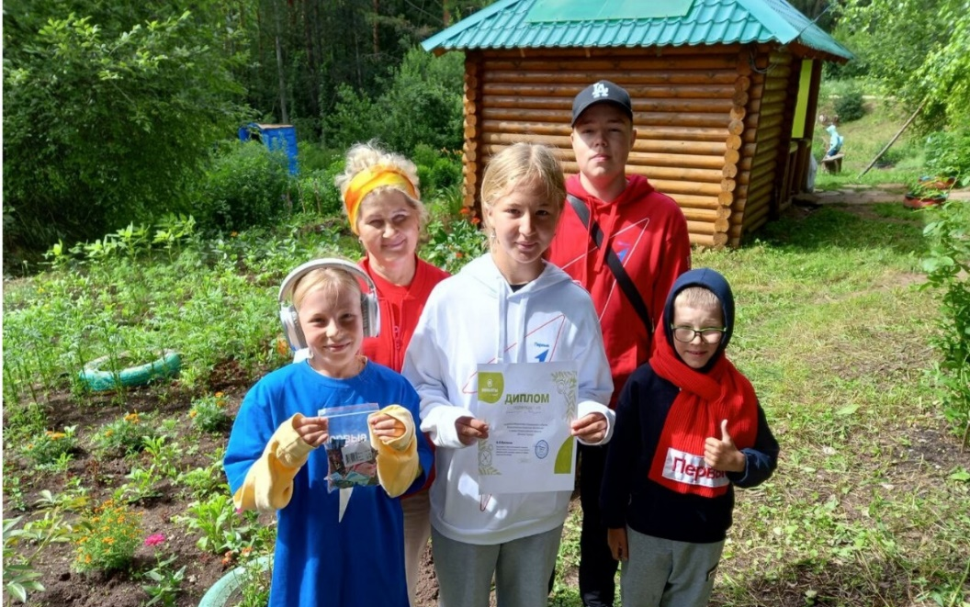
Мероприятия реализуемые местным отделением
День Первых – интерактивное знакомство с направлениями и ценностями Движения Первых
Акция «Мы – граждане России – торжественная церемония вручения паспортов
Юннатская экспедиция – квест-игра с целью изучения природы родного края

